Slide 1

Газета
«Третий Этаж»
Сентябрь,Октябрь,Ноябрь ,Декабрь
2019 г.
В этом выпуске:
День Знаний
«Старт в профессию»
Профессии настоящих мужчин
Юбилей колледжа
Кинолекторий
Экскурсии в Музей МВД РК
Дни Донора
День Юриста
Возложение цветов к Мемориалу «Колокол Скорби»
Молодежный студенческий форум
Визит в Приют для собак
Новогодний концерт
Мы Вконтакте :
https://vk.com/jurkolkf

Slide 2
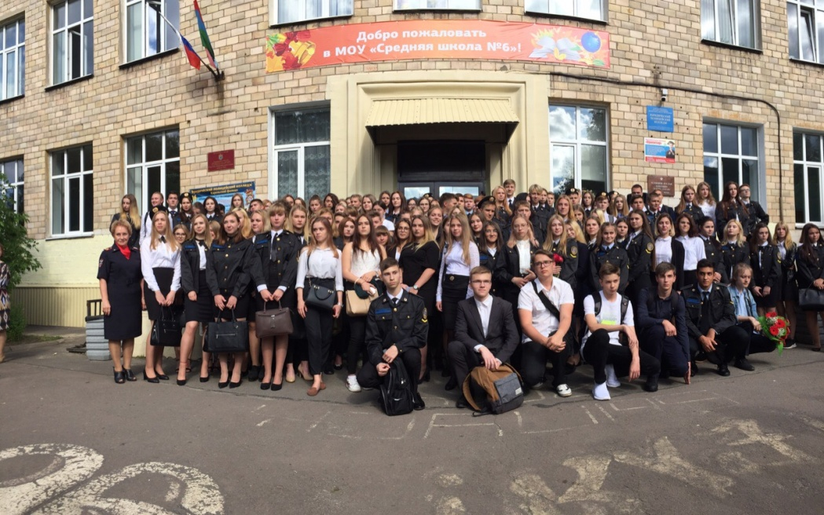
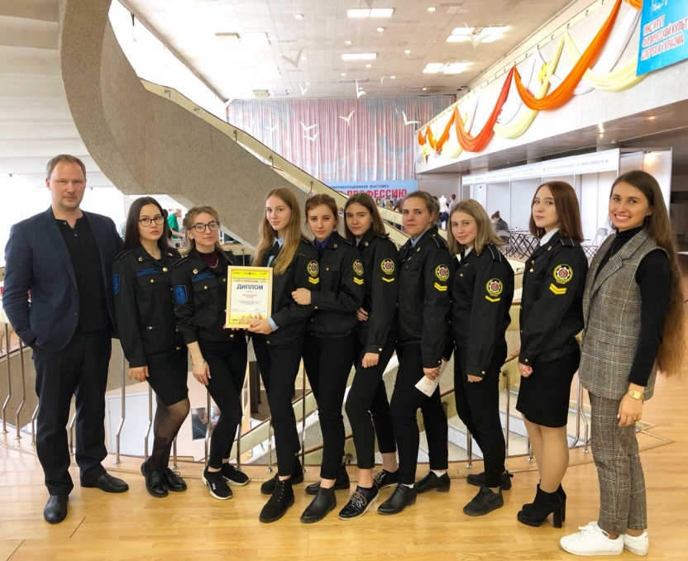
День Знаний – 2019
Профориентационная выставка
«Старт в Профессию»

Slide 3
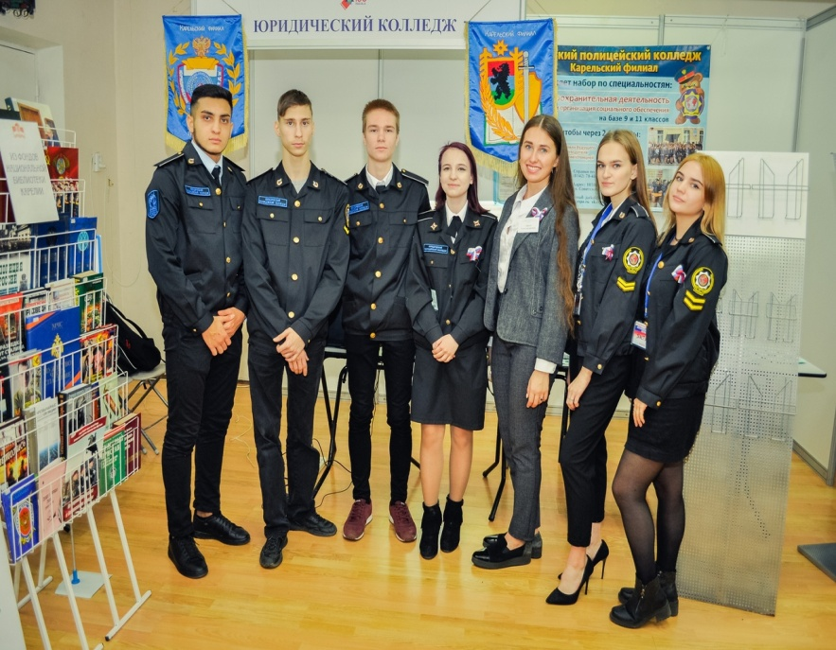
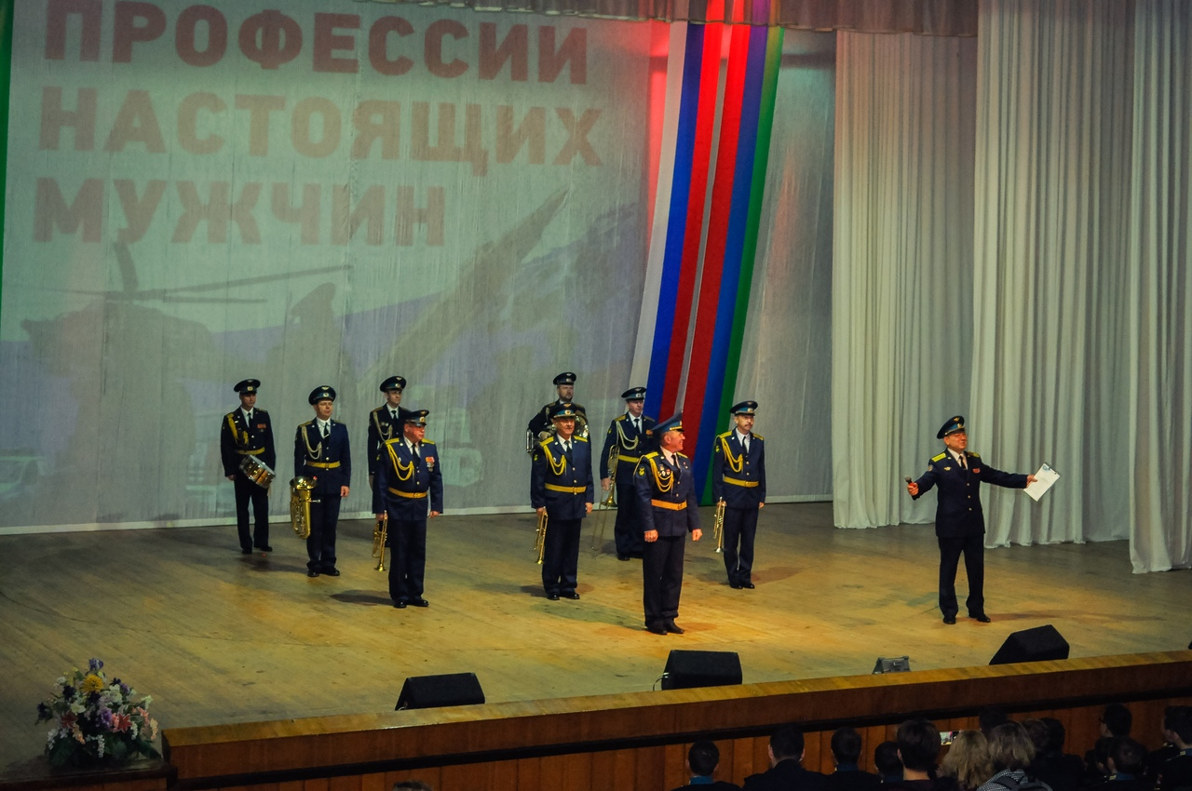
В Петрозаводске состоялась очередная ежегодная профориентационная выставка
«Профессии настоящих мужчин»
Рекордное количество (более 4-х тысяч) соискателей мужественных профессий посетило это мероприятие
Вновь студенты и выпускники встретились с представителями организаций силовых структур и профильных военных образовательных учреждений Министерства обороны и получили исчерпывающую наглядную информацию об условиях поступления в учебные заведения, а также порядке прохождения военной и специальной службы

Slide 4
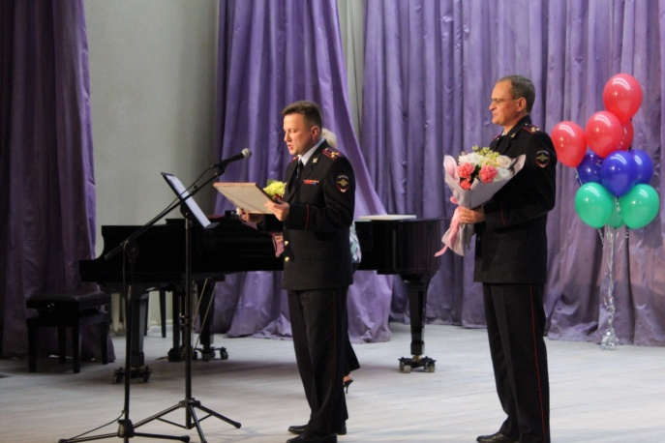
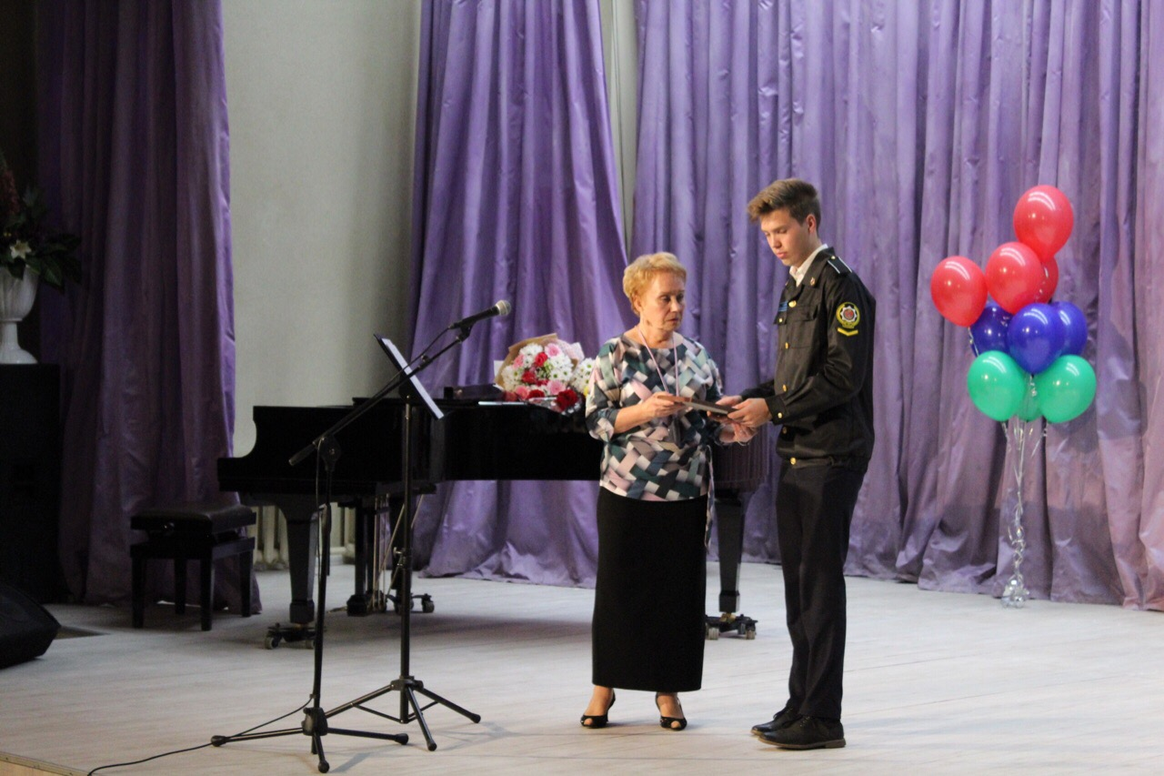
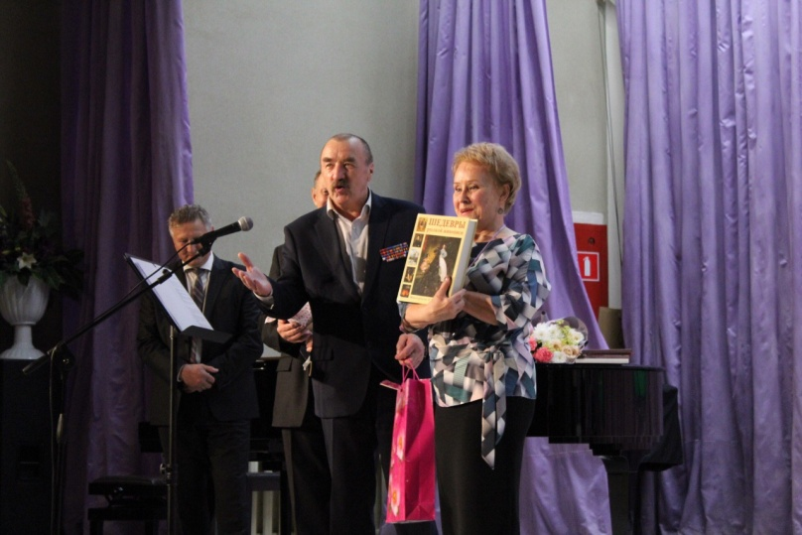
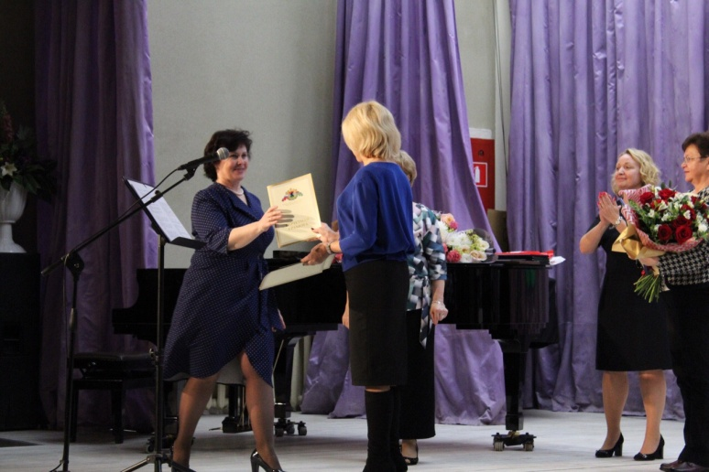
Карельский филиал ЧУ ПО Юридический полицейский колледж отметил свой Двадцатилетний Юбилей !
Нас приехали поздравить представители головного учреждения из города Тула ,
из Якутского, Калужского и Смоленского филиалов
Почётным грамотами наградили преподавателей Министерство внутренних дел
Республики Карелия и Министерство образования Республики Карелия!

Slide 5
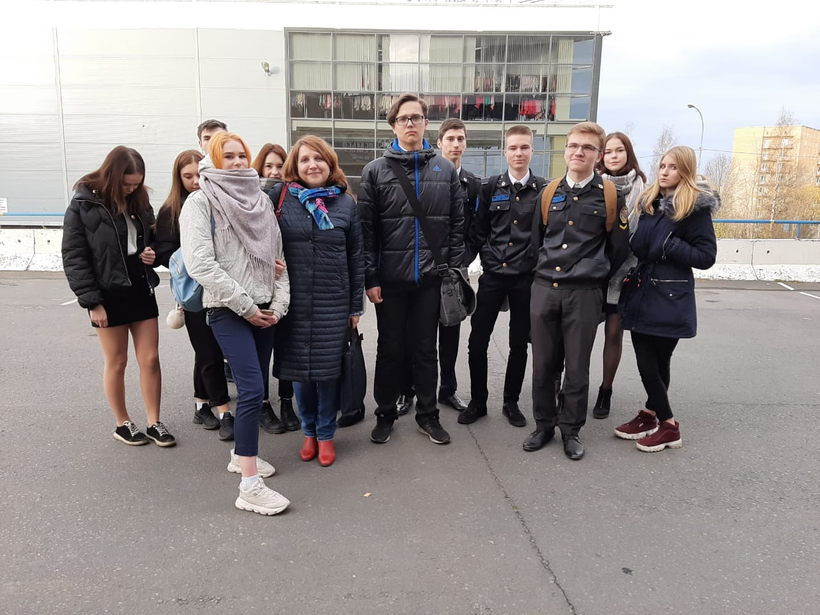
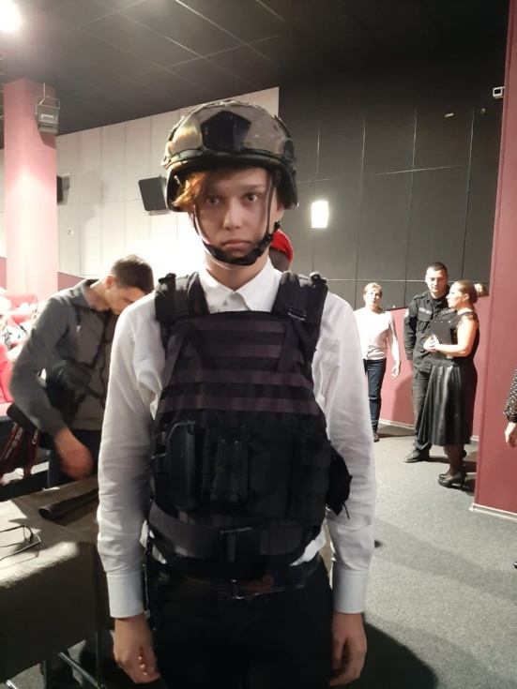
"ТОЛЬКО ВПЕРЕД, СПЕЦНАЗ!"
25 октября 2019 года в кинотеатре «Премьер» специалисты Зонального центра по патриотическому воспитанию молодёжи провели кинолекторий на тему «Только вперед, спецназ!», посвященный Дню подразделений специального назначения для учащихся школ и ССУЗов.
Бойцы ОМОНа провели показательные выступления, в которых продемонстрировали боевые приёмы борьбы по обезвреживанию вооружённого преступника. В данном мероприятии приняли участие первый и второй курс.

Slide 6
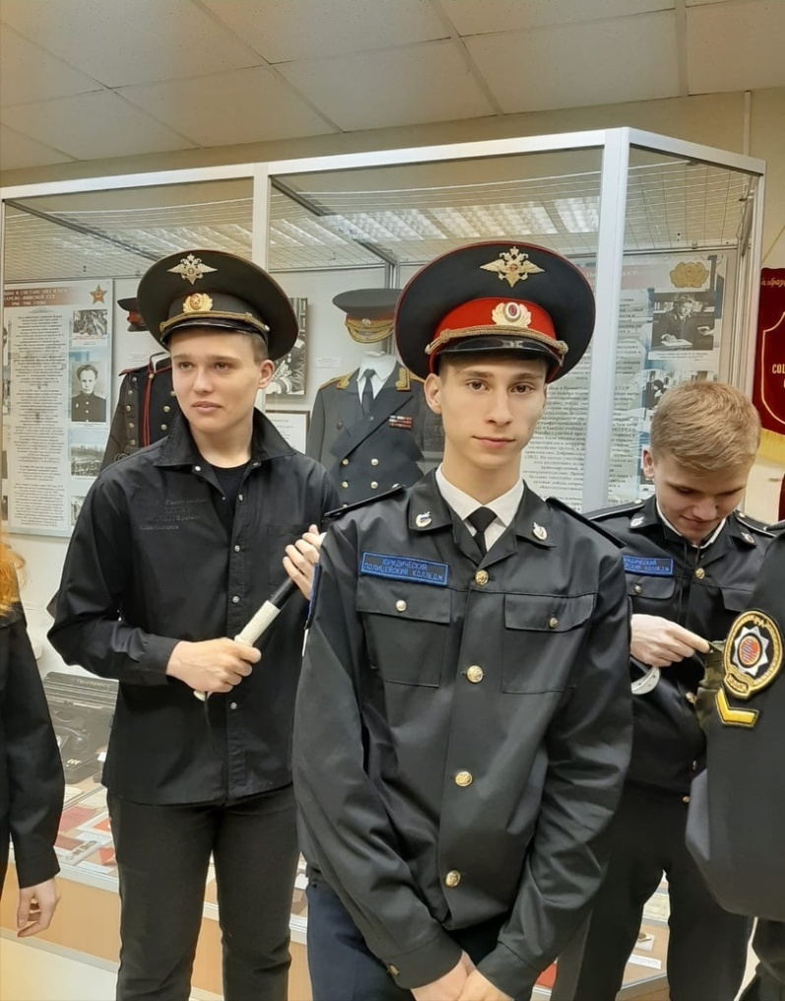
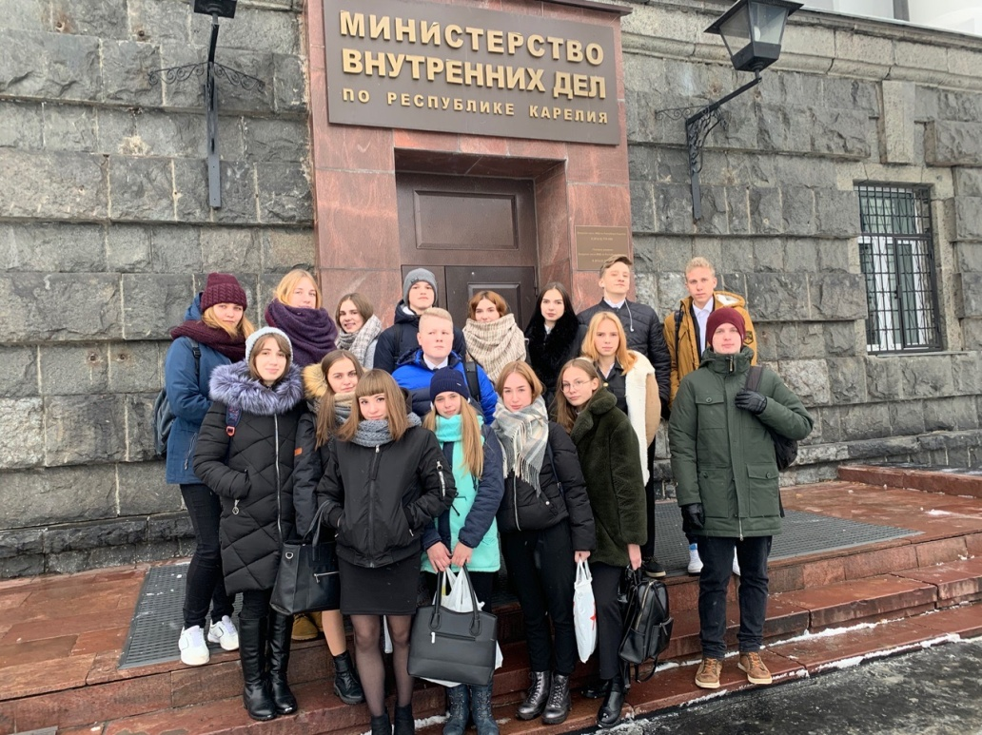
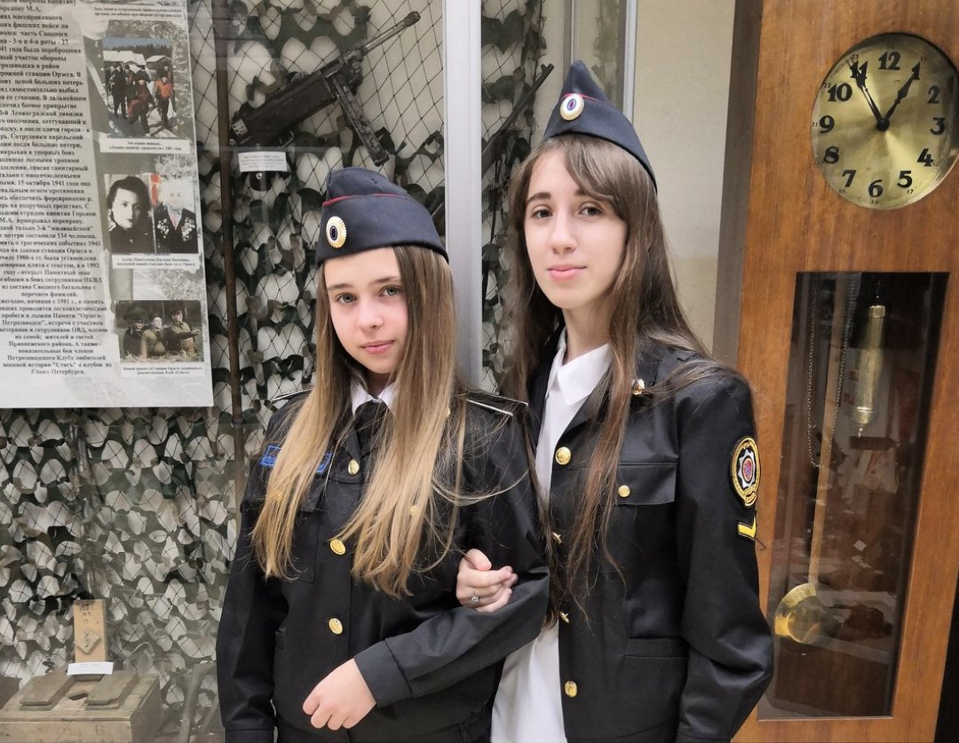
Экскурсии в Музей истории Культурного центра МВД Республики Карелия

Slide 7
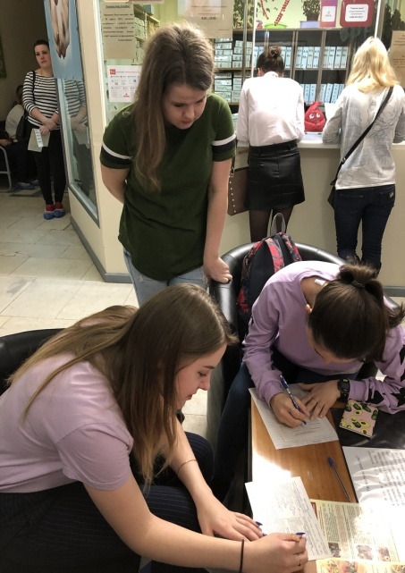
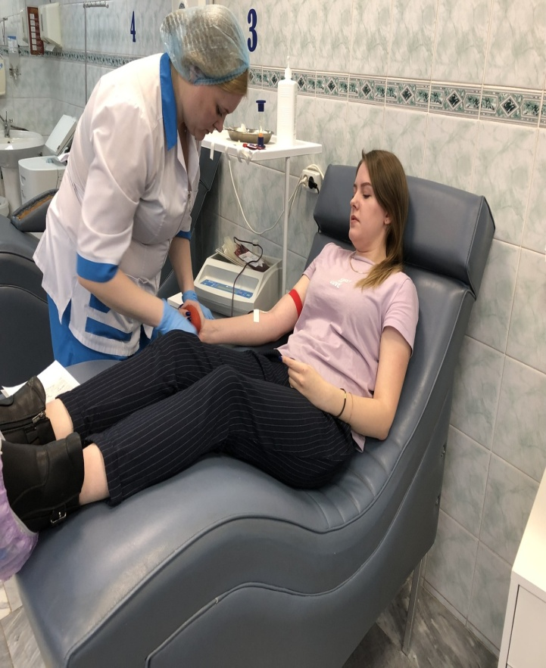
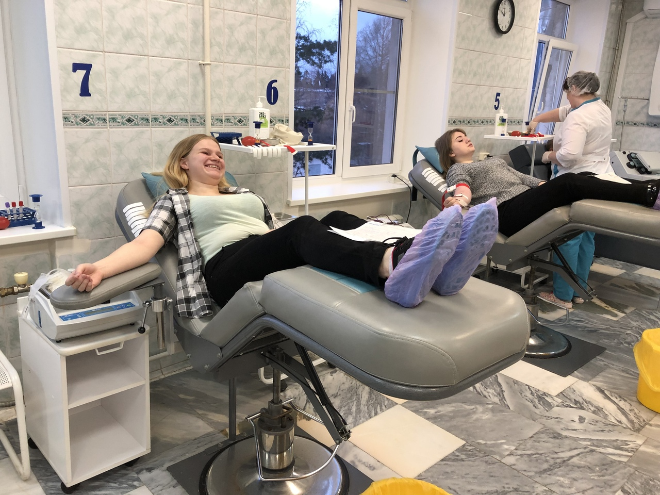
Мы снова на Станции Переливания
Крови
Каждый участник акции получил сладкие угощения и памятные подарки!

Slide 8
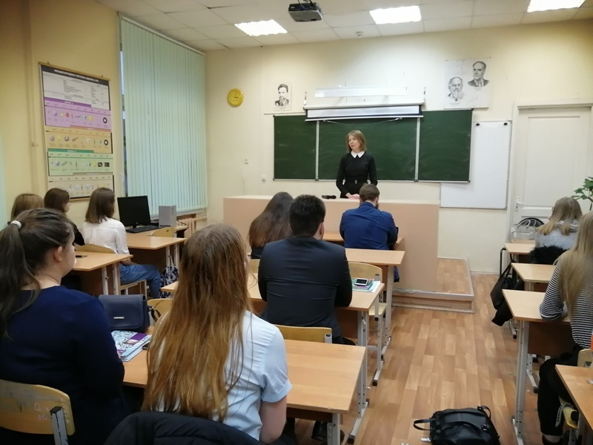
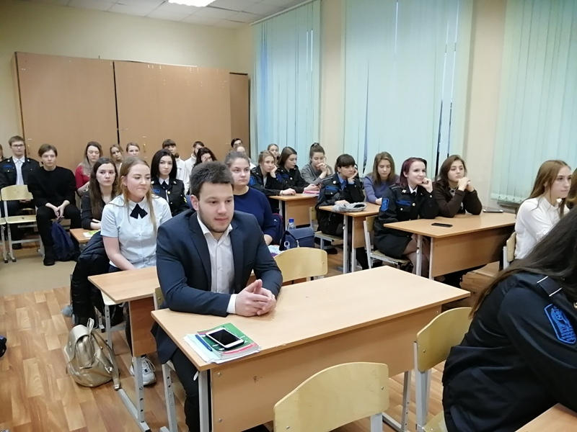
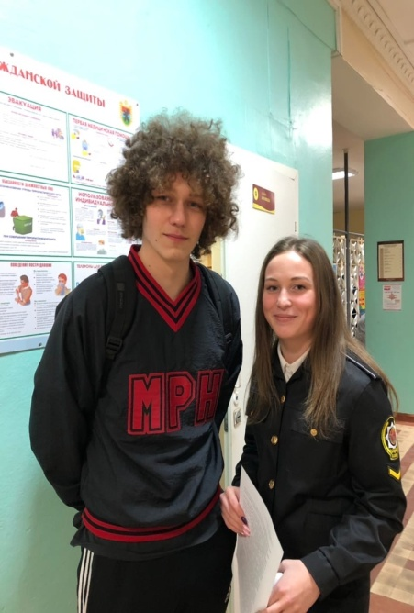
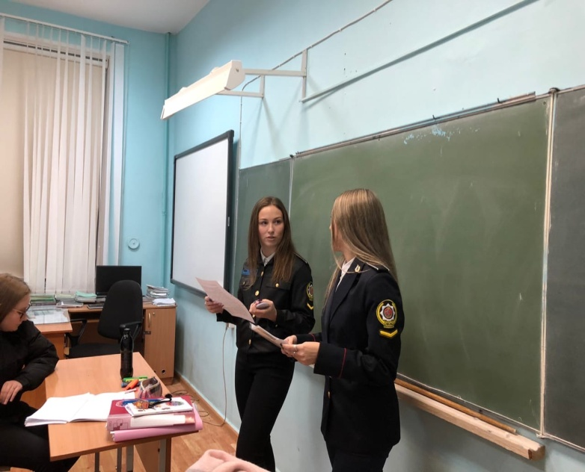
В честь всероссийского праздника День юриста в Карельском филиале ЮПК прошла встреча с Беньяминовой Светланой Александровной - Председателем Конституционного Суда Республики Карелия.
Светлана Александровна рассказала об особенностях Конституционного Суда в Республике Карелия, о делах которые уже рассмотрены.
Студенты второго и третьего курса задали интересующие вопросы.
В этот праздничный день студенты второго курса группы Правоохранительная деятельность 4118 - 4218 – Мартынова Таисия и Ананьина Алина провели викторину по вопросам специальных дисциплин. Правильно ответившие на вопросы студенты, получили наклейки с логотипом колледжа.

Slide 9
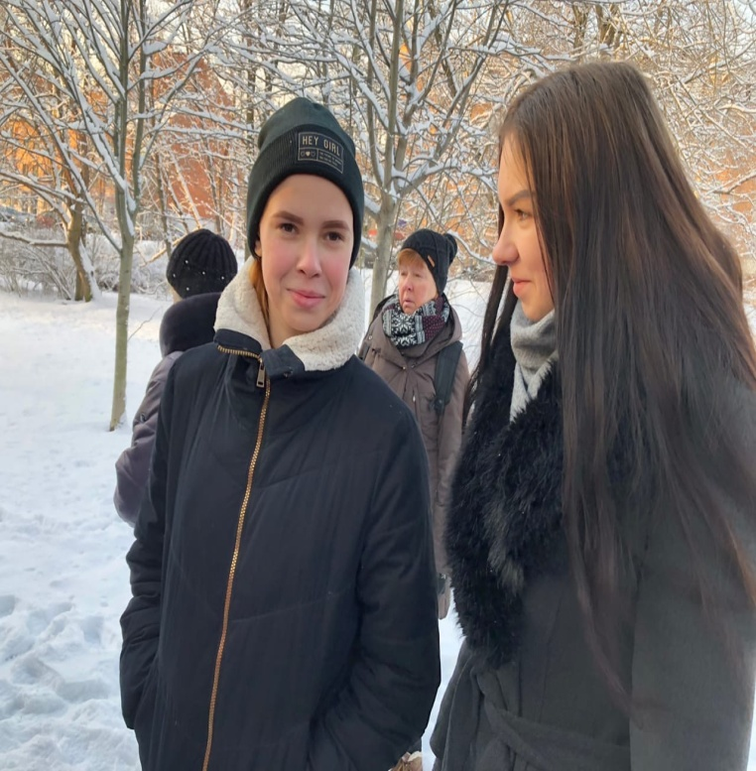
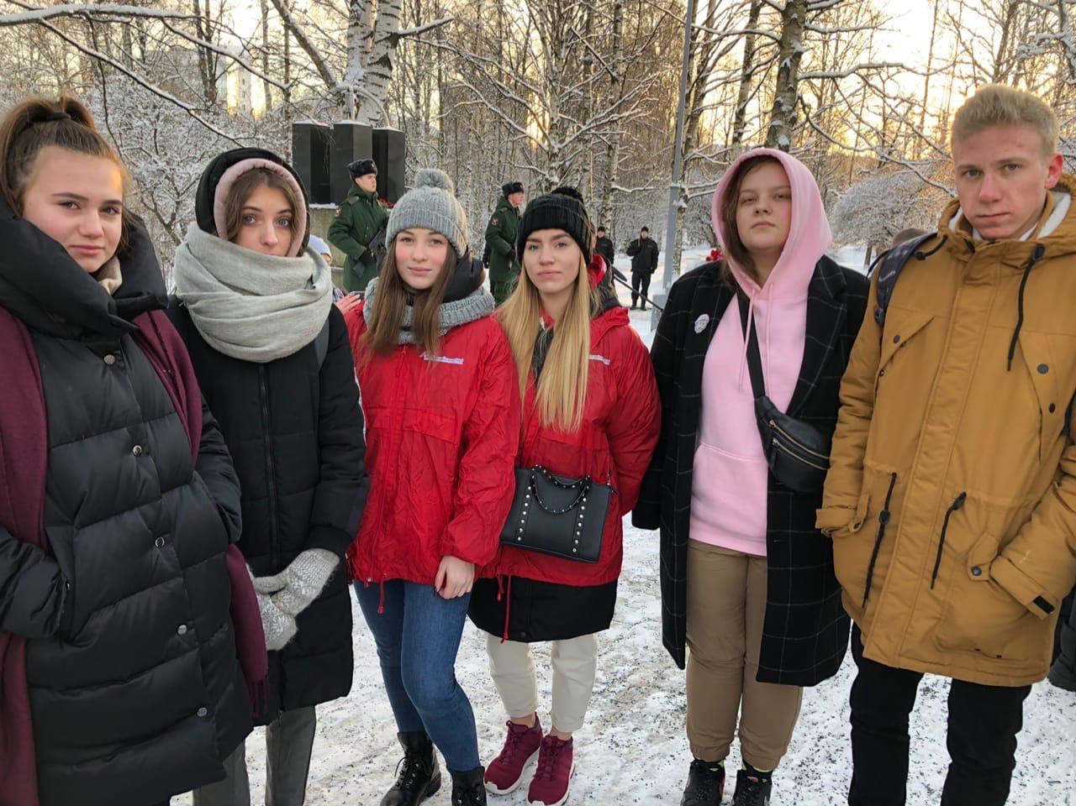
Памятное мероприятие
Состоялось памятное мероприятие, посвященное 25- летию начала боевых действий в Чеченской Республике.
Студенты первого и второго курса Карельского филиала ЮПК почтили память погибших минутой молчания и возложили цветы к Мемориалу «Колокол Скорби»

Slide 10
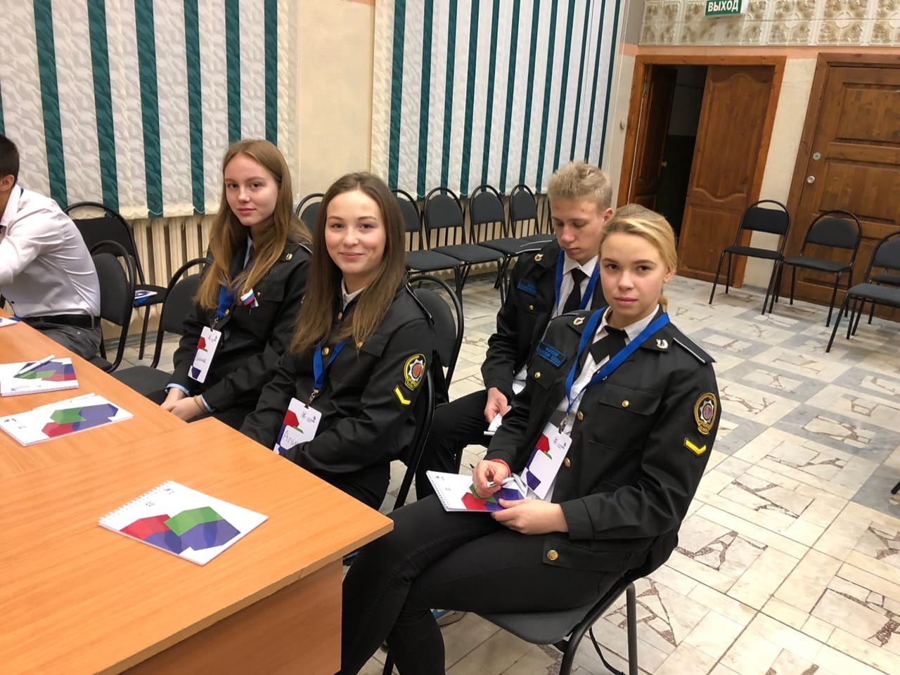
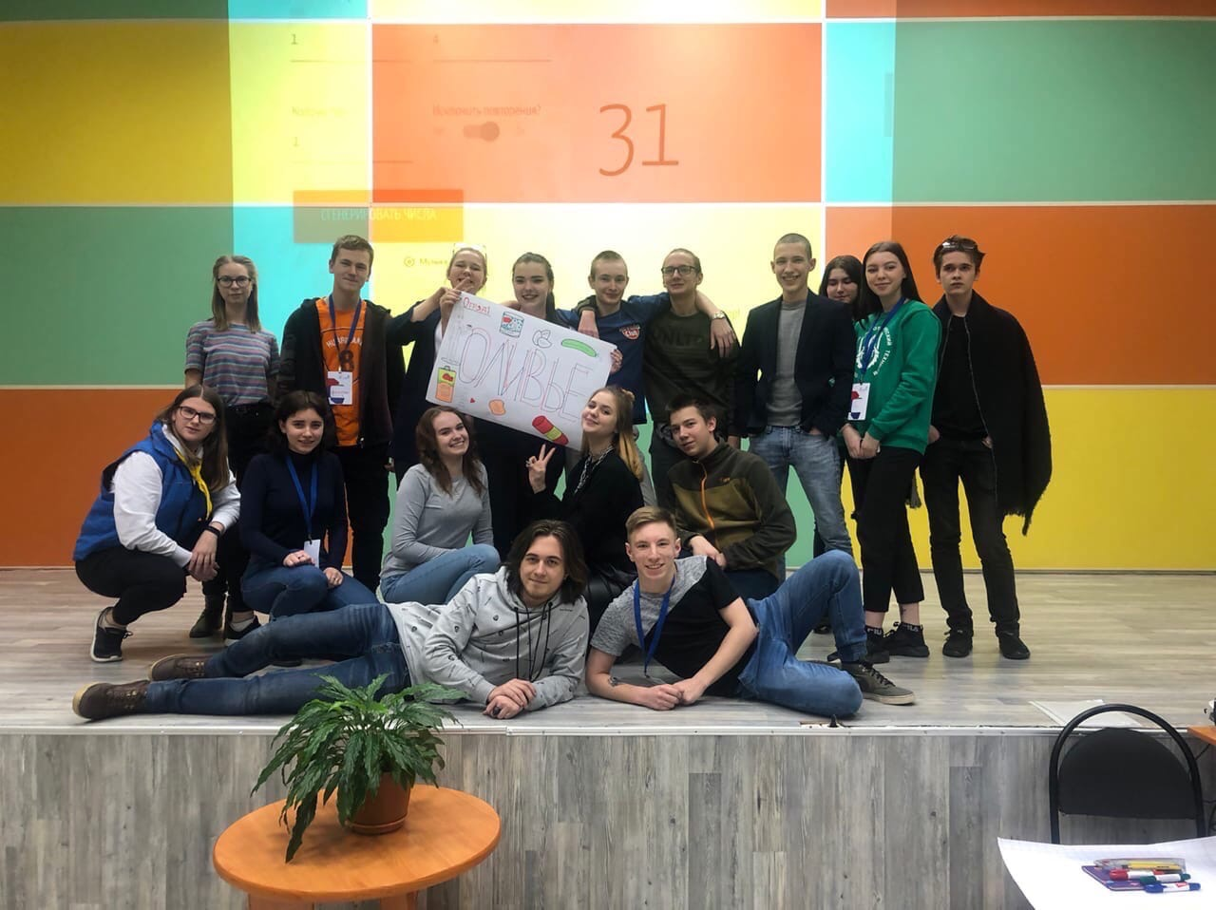
Студенческий Совет Карельского филиала Юридического полицейского колледжа на «Молодежном форуме» в Петрозаводском автотранспортом техникуме. Мероприятие организовано в рамках Открытого регионального чемпионата "Молодые профессионалы ( Worldskills Russia)" Республики Карелия.
Участники форума за два дня прошли большой блок обучения по командообразованию
и выявлению лидерских качеств!

Slide 11
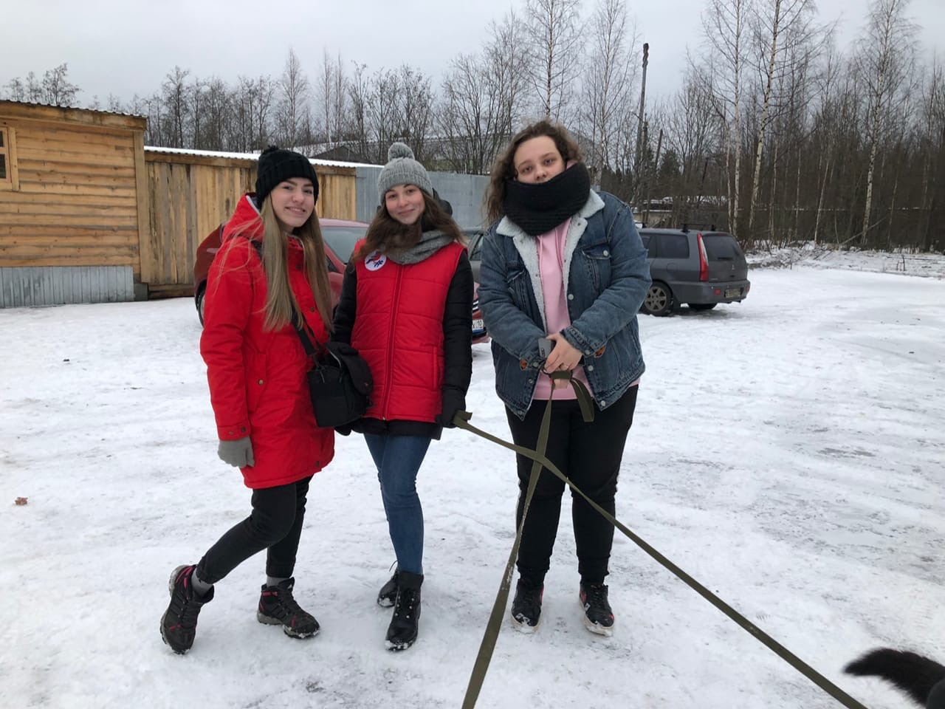
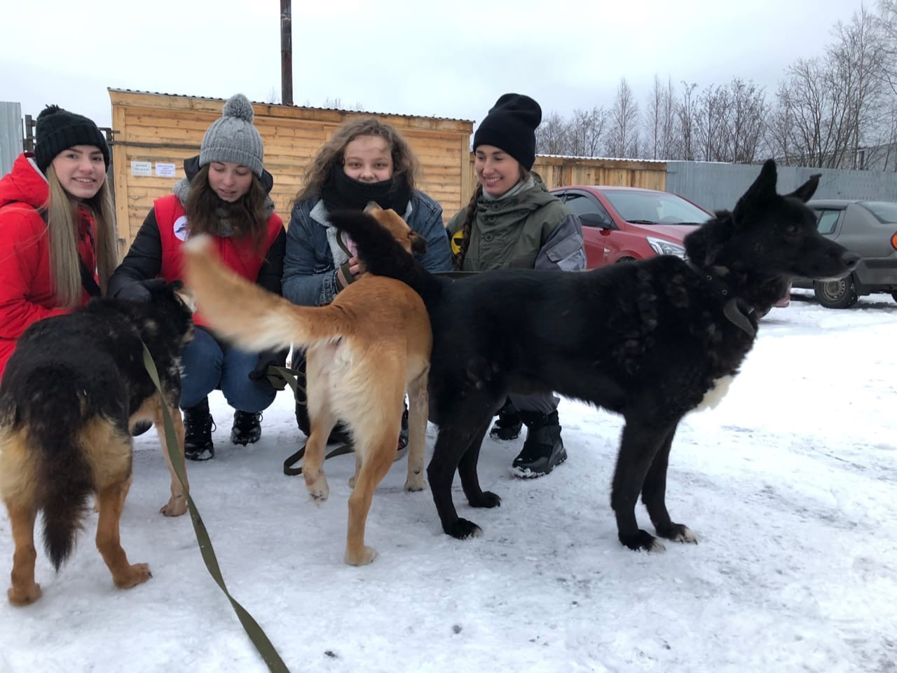
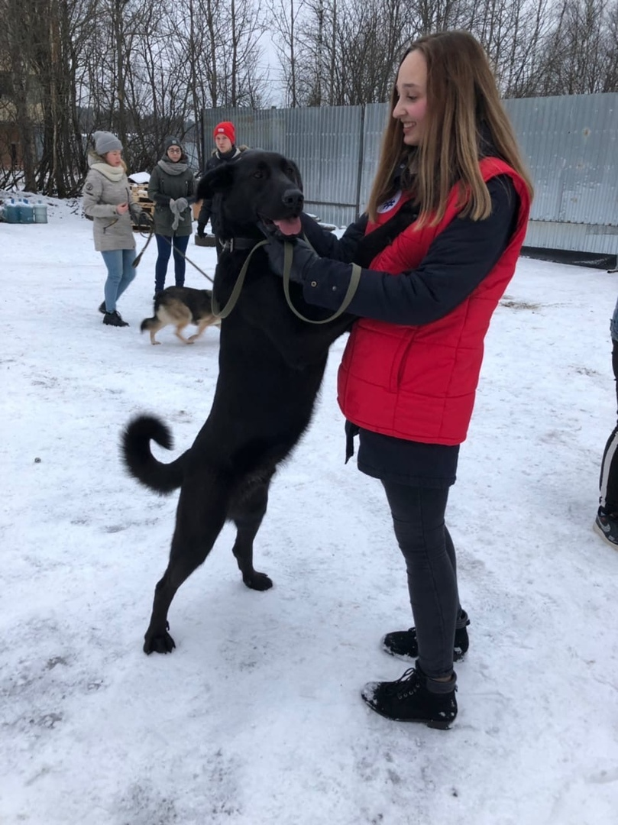
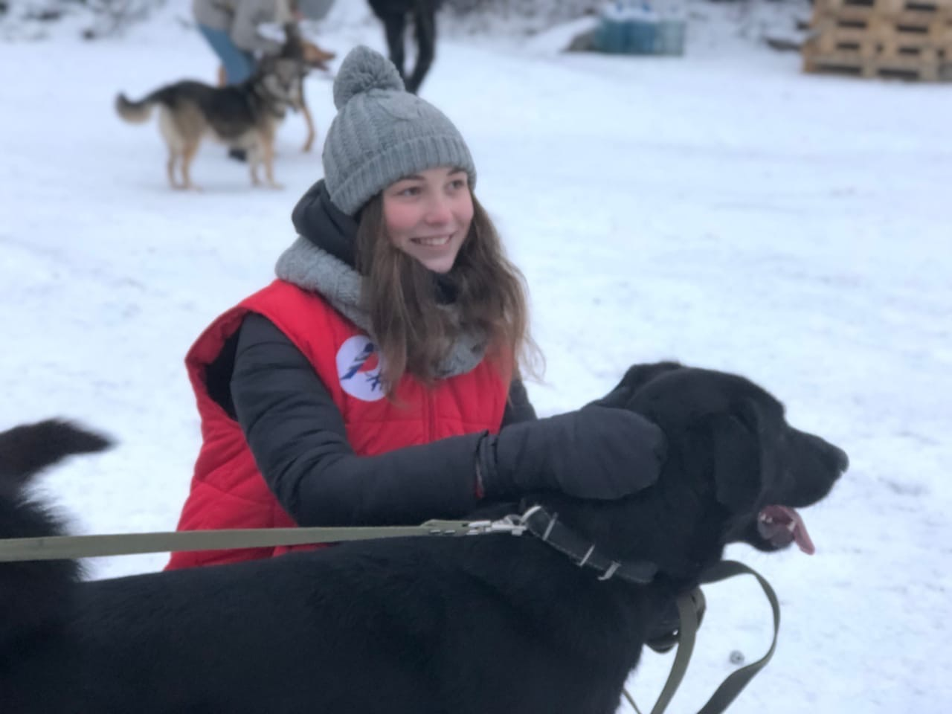
Выходные в Приюте для собак
«Дорога Домой»
Ребята погуляли с четвероногими друзьями, привезли в приют рис,
гречу , корм, воду.
Собаки — очень коммуникабельные животные,
поэтому им очень нужно внимание!

Slide 12
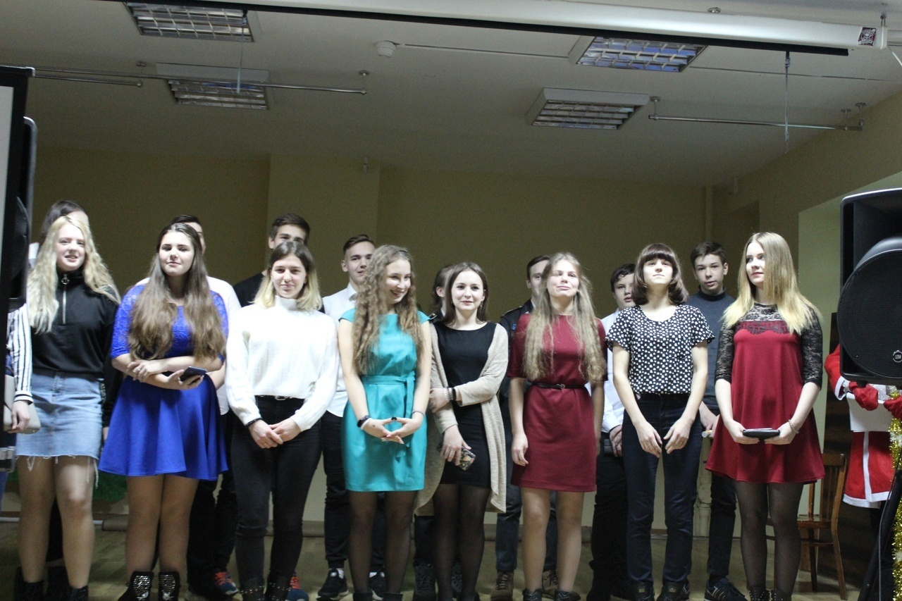
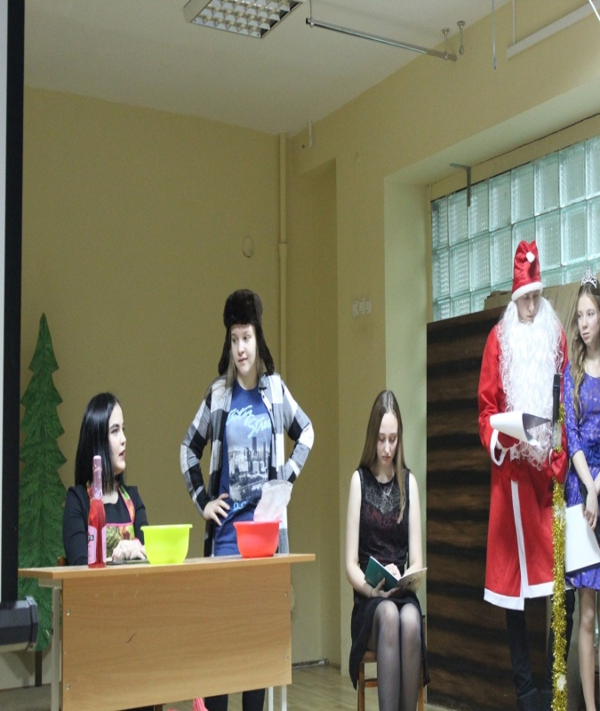
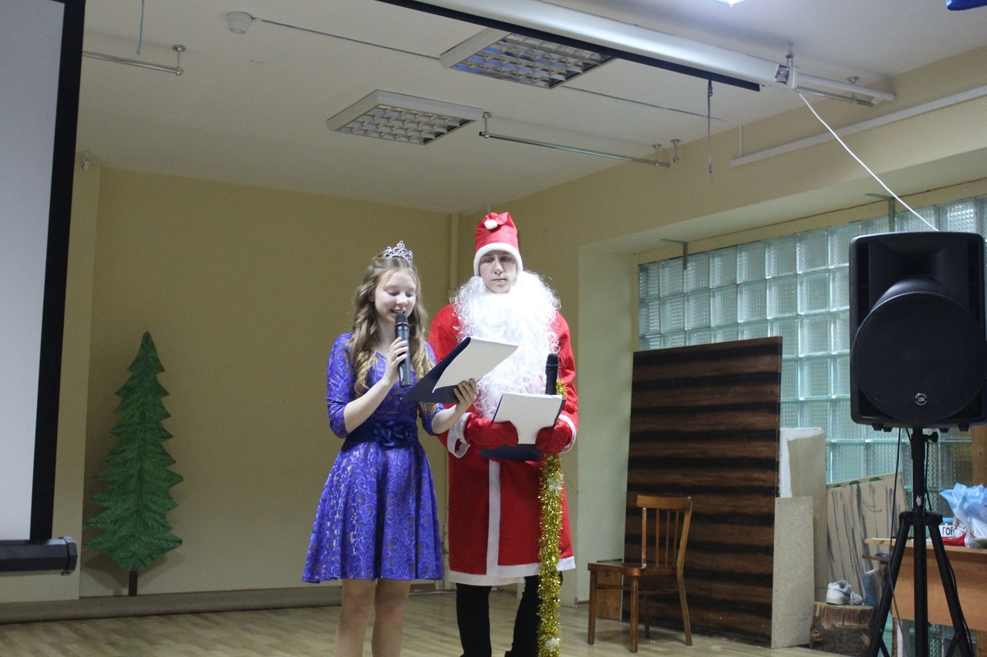
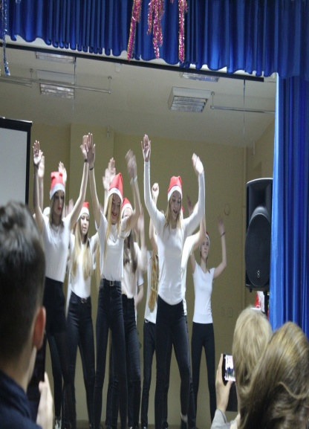
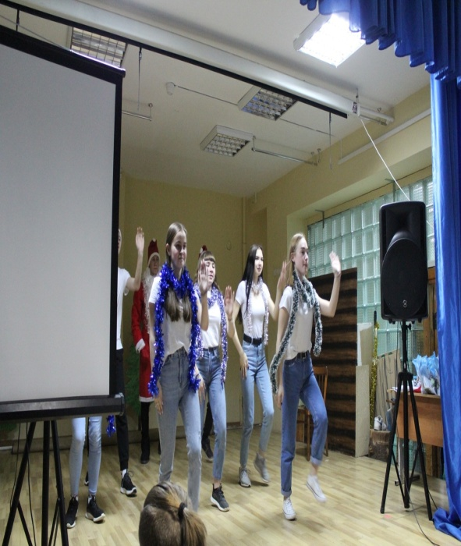
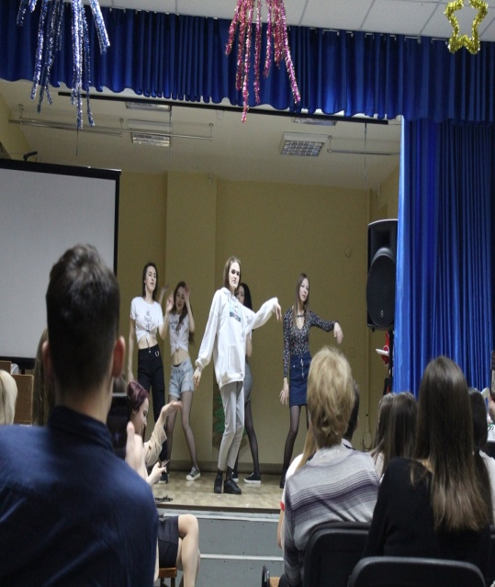

Новогодний концерт !
Искрометными шутками и поздравлениями, театрализованное новогоднее представление
открыли ведущие праздника. Дед Мороз - студент первого курса группы ПД 4319 Васильев
Матвей и Снегурочка - студентка второго курса Сафонова Елена.

